Slide 1


_{UBND PHƯỜNG VIỆT HƯNG}
_{TRƯỜNG MẦM NON GIANG BIÊN}
LĨNH VỰC PHÁT TRIỂN THẨM MỸ
Đề tài : DH:Cá vàng bơi
NDKH: NH”Chú ếch con”
Lứa tuổi : 3-4 tuổi
Giao viên : Nguyễn Thị Nhung

Slide 2
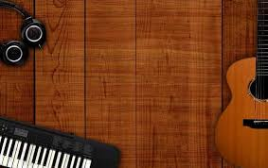

*HĐ1:
Dạy hát “Cá vàng bơi”
( T/G:Hải Hà)

Slide 3

*HĐ1:
Dạy hát “Cá vàng bơi”
( T/G:Hải Hà)

Slide 4

Bài hát có giai điệu như thế nào?
Nội dung bài hát nói về điều gì?
- Giai điệu bài hát vui tươi.
Nội dung:
- GD:Yêu quý và bảo vệ các động vật có ích và bảo vẹ môi trường sống cho con vật
SÁNG TÁC: HOÀNG VĂN YẾN

Slide 5

Trẻ thực hiện
Tổ
Nhóm
Cá nhân

Slide 6
Dạy hát “Chú ếch con”
( T/G:Phan Nhân)

Slide 7
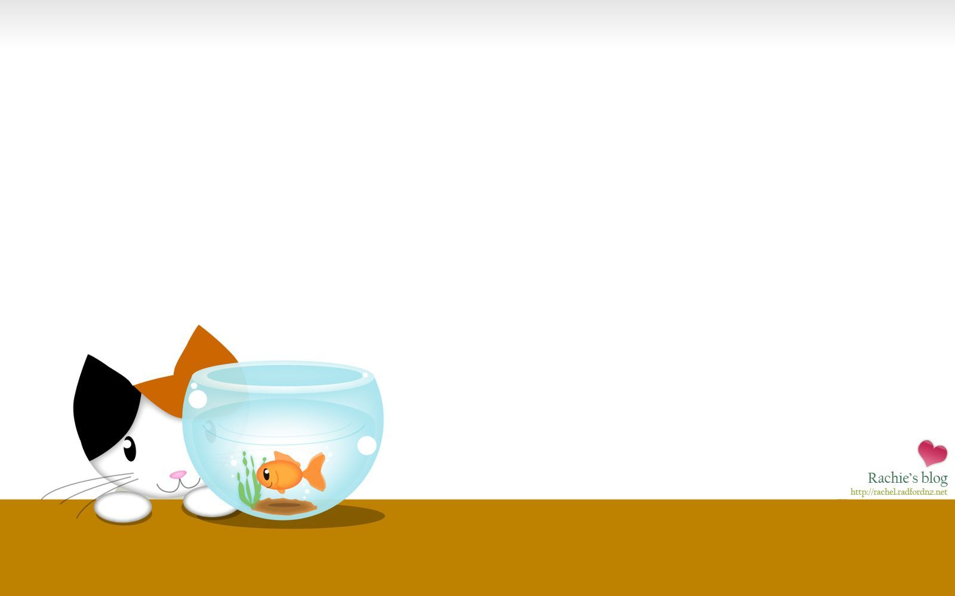
Trò chơi “Vũ điệu hóa đá”.

Slide 8
TC “Bắt chước tiếng kêu của các con vật”
Cô cho trẻ chơi 2-3 lần và nhận xét sau mỗi lần chơi

Slide 9
Xin chào và hẹn gặp lại các con trong các tiết học sau!
SÁNG TÁC: HOÀNG VĂN YẾN

